Slide 1

Отделение
Пенсионного фонда Российской федерации по Ханты-Мансийскому автономного округу - Югре
2021 гг.

Slide 2



ЕЖЕМЕСЯЧНЫЕ И Единовременные выплаты в 2021 году
НАЗНАЧЕНИЕ И РЕАЛИЗАЦИЯ СОЦИАЛЬНЫХ ВЫПЛАТ
пособия женщине, вставшей на учет в медицинской организации
в ранние сроки беременности
8 750 РУБ.
01.07.2021
Ежемесячная
01.07.2021
на ребенка
от 8 до 17 лет
8 153 РУБ.
ЕЖЕМЕСЯЧНАЯ
01.08.2021
ЕДИНОВРЕМЕННАЯ
школьникам
10 000 РУБ.
Послание Президента РФ от 21.04.2021 г. Федеральному собранию;
Федеральный закон от 26.05.2021 г. № 151-ФЗ
«О внесении изменений в отдельные законодательные акты Российской Федерации»

Slide 3

01.07.2021 - ЕЖЕМЕСЯЧНЫЕ выплаты в 2021 году
НАЗНАЧЕНИЕ И РЕАЛИЗАЦИЯ СОЦИАЛЬНЫХ ВЫПЛАТ
на ребенка
от 8 до 17 лет
8 153 РУБ.

Slide 4
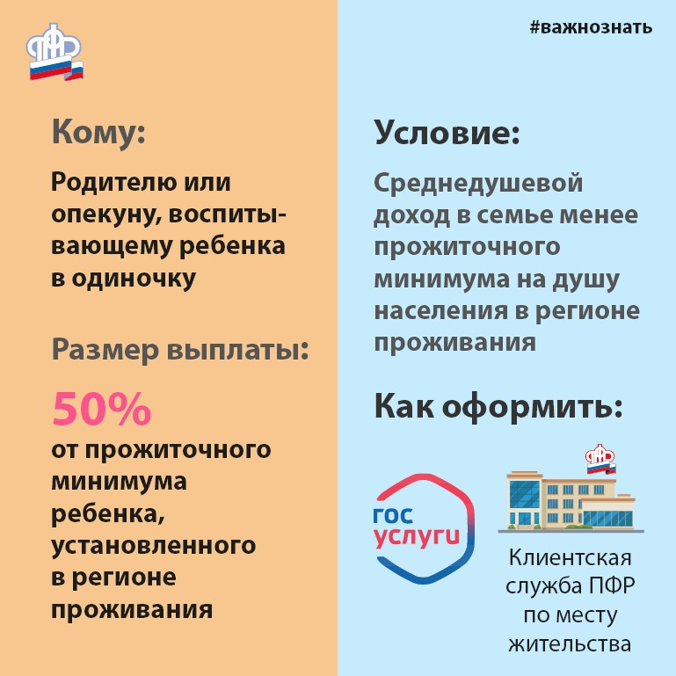
01.07.2021 - ЕЖЕМЕСЯЧНЫЕ выплаты в 2021 году
НАЗНАЧЕНИЕ И РЕАЛИЗАЦИЯ СОЦИАЛЬНЫХ ВЫПЛАТ
на ребенка
от 8 до 17 лет
8 153 РУБ.

Slide 5

01.07.2021 - ЕЖЕМЕСЯЧНЫЕ выплаты в 2021 году
НАЗНАЧЕНИЕ И РЕАЛИЗАЦИЯ СОЦИАЛЬНЫХ ВЫПЛАТ
пособия беременным женщинам, вставшим на учет в медицинской организации в ранние сроки
8 750 РУБ.

Slide 6
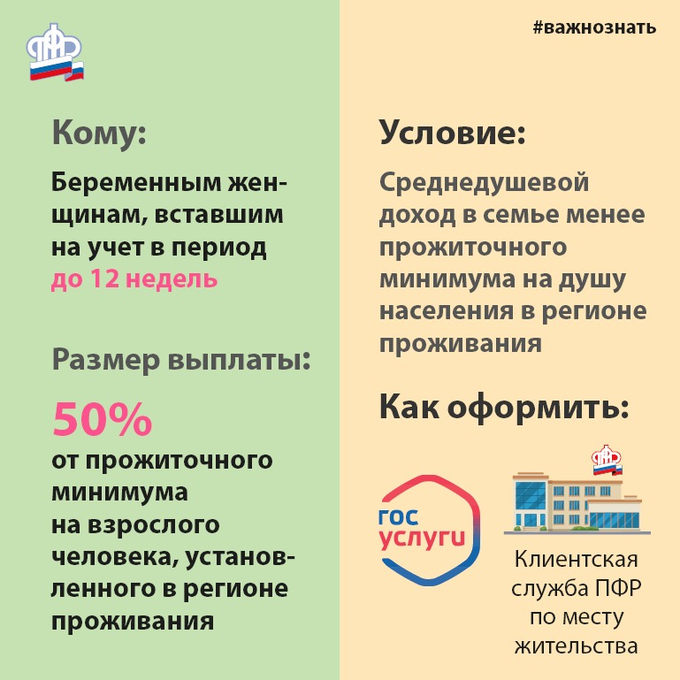
01.07.2021 - ЕЖЕМЕСЯЧНЫЕ выплаты в 2021 году
НАЗНАЧЕНИЕ И РЕАЛИЗАЦИЯ СОЦИАЛЬНЫХ ВЫПЛАТ
пособия беременным женщинам,
вставшим на учет в медицинской
организации в ранние сроки
8 750 РУБ.

Slide 7

01.08.2021 Единовременные выплаты в 2021 году
НАЗНАЧЕНИЕ И РЕАЛИЗАЦИЯ СОЦИАЛЬНЫХ ВЫПЛАТ
школьникам
10 000 РУБ.
Послание Президента РФ от 21.04.2021 г. Федеральному собранию;
Федеральный закон от 26.05.2021 г. № 151-ФЗ
«О внесении изменений в отдельные законодательные акты Российской Федерации»

Slide 8
8-800-6000-519
+ 7 (3467) 393-100
8 - 800 -250- 8 -800
Контакты региональных горячих линий
Отделения ПФР по ХМАО-Югре

Slide 9
Дополнительные горячие телефоны в Клиентских службах
1. | г. Сургут | 8(3462)-7788 58
2. | г. Нижневартовск | 8(3466)-495432, 495456
3. | г. Мегион | 8(34643)-24920, 24255, 26151, 24385
4. | г. Белоярский | 8(34670)-23782, 23783
5. | г. Нягань | 8(34672)-35612
6. | Кондинский район, п.г.т. Междуреченский | 8(34677)-34503, 41025, 32125
7. | г. Когалым | 8(34667)-23887, 29312, 25747
8. | Березовский район п.г.т. Березово | 8(34674)-21314, 24060
9. | Октябрьский район г.п. Октябрьское | 8(34678)-21263, 21261, 21311
10. | г. Ханты-Мансийск | 8(3467)-393111, 393107, 393189, 393068
11. | г. Урай | 8(34676)-31954
12. | г. Нефтеюганск | 8(3463)-296414, 296423, 296463, 296406
13. | г. Лангепас | 8(34669)-50262
14. | г. Радужный | 8(34668)-31969, 37651
15. | г. Пыть-Ях | 8(3463)-433110
16. | г. Советский | 8(34675)-38464
17. | г. Покачи | 8(34669)-74209
18. | г. Югорск | 8(34675)-76203, 76213

Slide 10

Благодарим за внимание

